Slide 1
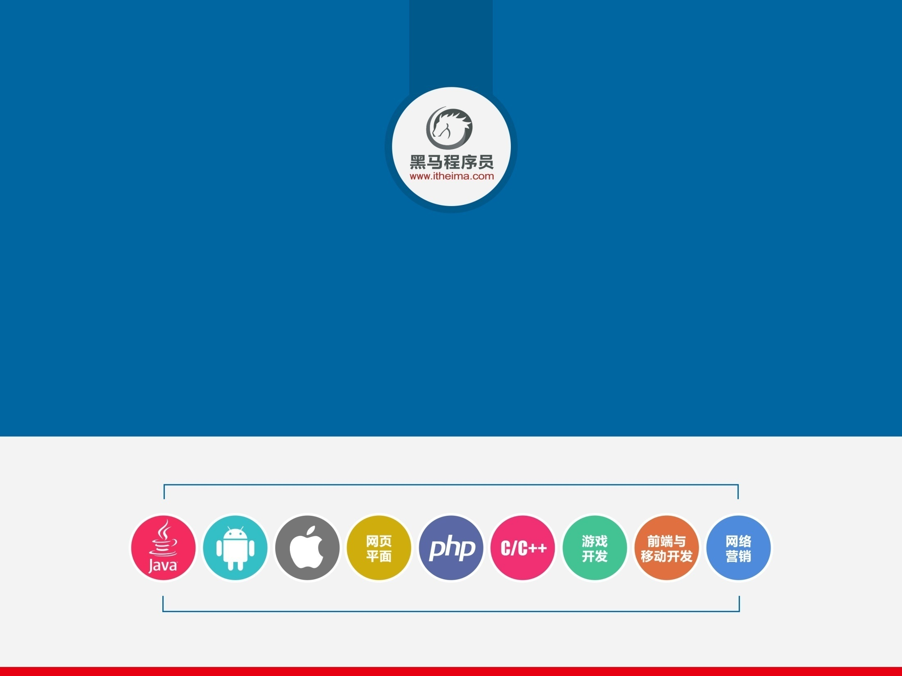
HTTP服务与AJAX编程

Slide 2
Ajax-基础知识铺垫
客户端与服务器（计算机概述）
通信协议（http/ftp/smtp/pop3…）
网络、IP地址、端口、域名…
静态网站、动态网站
同步与异步
初识ajax

Slide 3

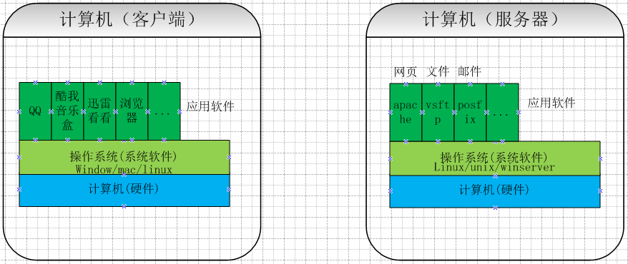
客户端与服务器（计算机介绍）
开发好的网页放在那里？
通过浏览器查看一个网页，使用调试工具查看页面信息
客户端和服务器

Slide 4
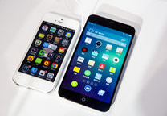

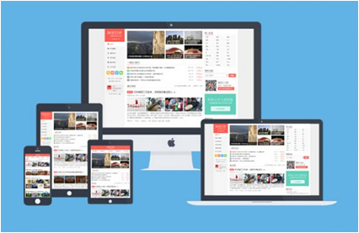

客户端
浏览器、app、应用软件

Slide 5

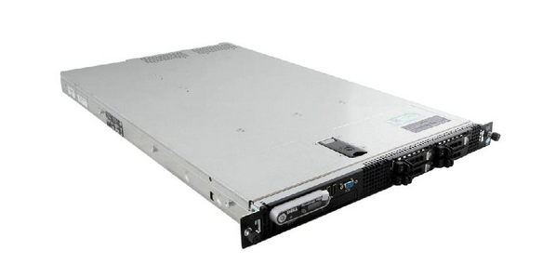
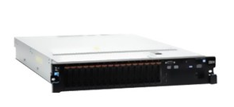
服务器
提供网络服务的计算机（网页/下载/邮件…）

Slide 6

客户端与服务器

Slide 7



协议
张三与李四
程序员与计算机
浏览器与服务器
http/ftp/smtp/pop3…

Slide 8

网络相关概念
IP地址
域名
端口
DNS

Slide 9
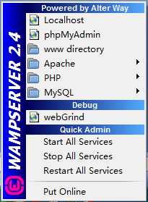
HTTP环境配置
安装wamp
Windows apache mysql php
演示静态页面访问效果
本地演示客服端与服务器模式（网站）

Slide 10
静态网站与动态网站
静态网站
*.html页面
动态网站（php/jsp/.net/python …）
原理讲解
实例演示

Slide 11
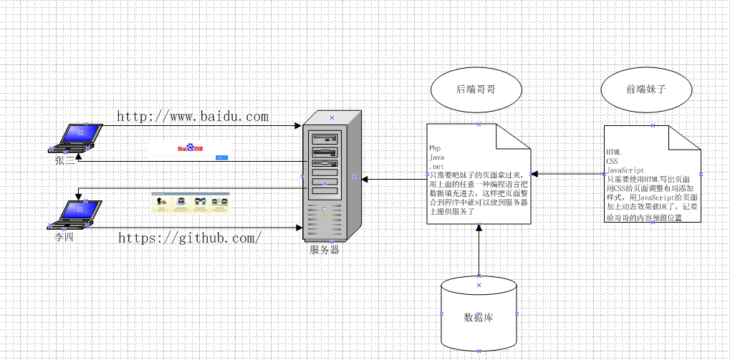
前端与后端

Slide 12
同步与异步
描述两者之间的行为方式
同步 彼此等待 --- 阻塞
异步 各做各的 --- 非阻塞
页面加载的同步与异步（白屏与不刷新）
普通的页面效果：w3school.org
页面不刷新效果：评论加载

Slide 13
领导想找小李汇报一下工作
领导
小李
①
秘书
③
②
⑤
④
⑥
①：领导告诉秘书把小李叫过来
②：领导接着干别的事情
③：秘书去叫小李
④：秘书领小李过来
⑤：秘书告诉领导小李来了
⑥：小李跟领导汇报工作

Slide 14
浏览器Ajax请求服务器
客户端
浏览器
服务器
Apache
①
XHR
③
②
④
⑥
⑤
①：浏览器让xhr去跟服务器要点儿数据
②：浏览器接着干别的事情
③：xhr去向服务器请求数据
④：服务器返回数据给xhr
⑤：xhr通知浏览器数据回来了
⑥：浏览器收到xhr返回的数据渲染页面

Slide 15
实现异步加载效果
Iframe实现无刷新页面加载效果
实例演示
原生ajax实例实现异步加载效果
实例演示

Slide 16


